Slide 1
Проекты Законов Республики Казахстан
«О растительном мире» и «О внесении изменений и дополнений в некоторые законодательные акты Республики Казахстан по вопросам растительного мира»

Slide 2
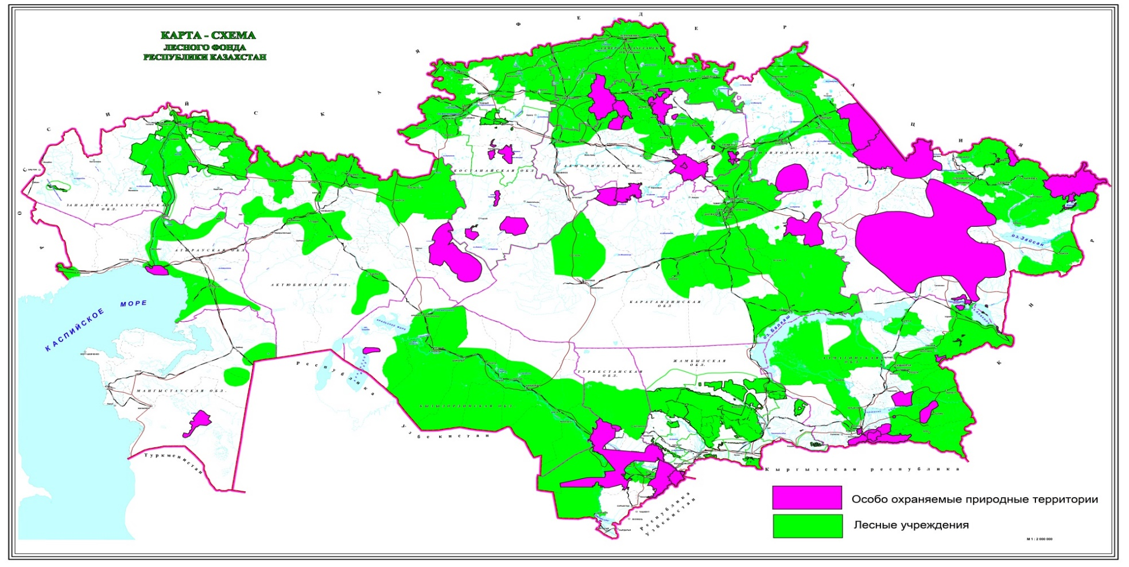
Слайд 1
Доля площадей объектов растительного мира урегулированная Лесным кодексом и Законом «Об особо охраняемых природных территориях»
30 млн. га земель лесного фонда, в том числе
особо охраняемых природных территорий
или 11% от территории республики

Slide 3
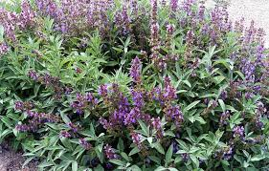
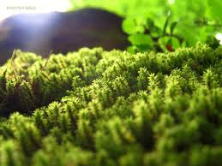
Слайд 2
Разнообразие видов
растительного мира в Казахстане

Slide 4
Слайд 3
Основные рынки сбыта
казахстанского корня солодки
В США за 2014-2016 годы вывезено 1246,5 тонн.
В Турцию за тот же период вывезено 1629,4 тонн.
В Китай за 2018-2020 годы вывезено 30 739,9 тонн.

Slide 5
Слайд 4
Перечень действующих законодательных актов,
которые содержат отдельные нормы в области растительного мира
1. Экологический кодекс Республики Казахстан;
2. Земельный кодекс Республики Казахстан;
3. Водный кодекс Республики Казахстан;
4. Предпринимательский кодекс Республики Казахстан;
5. Закон Республики Казахстан «Об архитектурной, градостроительной и строительной деятельности»

Slide 6
Слайд 5
Наличие международного опыта
№ п/п | Государства | Законодательные акты
Страны дальнего зарубежья
1 | Австралия | Закон от 23 ноября 2016 года «О сохранении биоразнообразия»
2 | Канада | Закон от 19 июня 1990 года «О защите растений»
3 | Южная Корея | Закон от 8 августа 1996 года «О защите растений»
Страны ближнего зарубежья
4 | Республика Армения | Закон от 22 декабря 1999 года «О растительном мире»
5 | Республика Беларусь | Закон от 14 июня 2003 года «О растительном мире»
6 | Кыргызская Республика | Закон от 20 июня 2001 года «Об охране и использовании растительного мира»
7 | Республика Туркменистан | Закон от 28 декабря 1993 года «Об охране и использовании растительного мира»
8 | Республика Узбекистан | Закон от 26 декабря 1997 года «Об охране и использовании растительного мира»
9 | Украина | Закон от 9 апреля 1999 года «О растительном мире»

Slide 7
Слайд 6
Международные конвенции по которым Республика Казахстан имеет обязательства в области растительного мира
О биологическом разнообразии;
2. Нагойский протокол к Конвенции о биологическом разнообразии
3. Об охране всемирного культурного и природного наследия;
4. О водно-болотных угодьях, имеющих международное значение главным образом в качестве местообитаний водоплавающих птиц (Рамсарская конвенция);
5. О международной торговле видами дикой флоры и фауны, находящимися под угрозой исчезновения (СИТЕС);
6. Соглашении о книге редких и находящихся под угрозой исчезновения видов животных и растений - Красной книге государств-участников СНГ.

Slide 8
Слайд 7
Основные цели принятия законопроекта
«О растительном мире»
Первое
Второе
Третье
Обеспечение регулирования отношений в области охраны и использования объектов растительного мира во всем их многообразии, а также охраны среды произрастания дикорастущих видов растений
Создание условий для эффективного управления вопросами сохранения, воспроизводства, рационального и сбалансированного использования природных растительных ресурсов и генетического фонда растительного мира, удовлетворения потребностей населения в этих природных ресурсах
Установление прав и обязанностей физических и юридических лиц – пользователей ресурсов растительного мира, а также укрепление законности и правопорядка в области охраны и использования объектов растительного мира

Slide 9
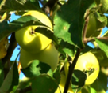
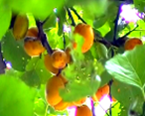
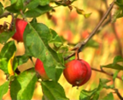
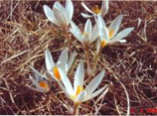
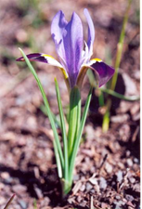
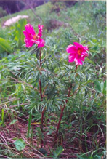
Слайд 8
Объекты растительного мира,
подпадающие под регулирование законопроекта
«О растительном мире»
1. Высшие растения, мхи, лишайники, грибы, водоросли и формируемые ими сообщества в естественной среде их произрастания;
2. Производные объектов растительного мира;
3. Живые и гербарные коллекции природной флоры;
4. Среда произрастания объектов растительного мира.

Slide 10
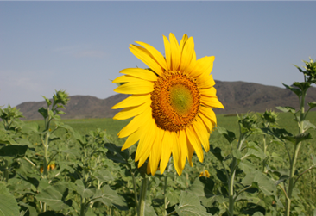
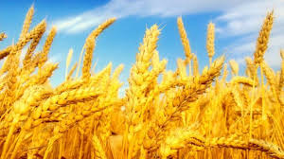
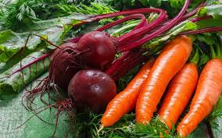
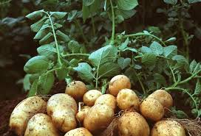
Слайд 9
Объекты растительного мира,
не подпадающие под регулирование законопроекта
«О растительном мире»
1. Объекты растительного мира, выращиваемые в искусственных условиях на земельных участках, находящихся в государственной или частной собственности, с целью их реализации или потребления;
2. Сельскохозяйственные растения.

Slide 11
Слайд 10
Важные нормы предусмотренные в законопроекте «О растительном мире»
1. Полномочия государственных органов, а также права и обязанности физических и юридических лиц в области растительного мира;
2. Общий порядок ведения научных работ в области растительного мира, а также создания и содержания ботанических коллекций и коллекций генетических ресурсов растений;
3. Вопросы сохранения редких, находящихся под угрозой исчезновения, эндемичных и реликтовых видов растений;
4. Запрет на искусственное введение чужеродных видов в естественные экосистемы;
5. Порядок ведения учета, государственного кадастра и мониторинга в области растительного мира;
6. Порядок охраны, защиты, пользования и восстановления объектов растительного мира;
7. Международное сотрудничество в области растительного мира;
8. Экономический механизм в сфере обращения с объектами растительного мира.

Slide 12
Слайд 11
Законодательные акты в которые вносятся изменения и дополнения
Кодексы Республики Казахстан
Гражданский кодекс
Земельный кодекс
Лесной кодекс
Предпринимательский кодекс
Законы Республики Казахстан
Закон «О карантине растений»
Закон «О местном государственном самоуправлении в РК»
Закон «О защите растений»
Закон «Об особо охраняемых природных территориях»
Закон «О пастбищах»
Внесение поправок позволит урегулировать вопросы по сохранению объектов растительного мира, их рациональному использовании и восстановлению

Slide 13
Слайд 12
Основные предполагаемые последствия в случае принятия законопроекта «О растительном мире»
Правовые последствия
Социально-экономические последствия
Устранение пробелов и противоречий в действующем законодательстве, а также введение правовых механизмов по вопросам охраны, воспроизводства и использования ресурсов растительного мира во всем их многообразии
Реализация системы экономических стимулов, способствующих решению общегосударственных задач в области растительного мира, а также привлечение инвестиций и развитие малого бизнеса в сфере использования (сбора, переработки) растительных ресурсов
Экологические последствия
Улучшение охраны и защиты объектов растительного мира, повышение их устойчивости, а также повышение уровня экологического воспитания и образования населения

